Slide 1
Kandidat- undersøkelsen
2025
8295
uteksaminerte
høst 2022 – vår 2025
Notes:
Dette er 6 gangen UiA gjennomfører undersøkelse blant våre uteksaminerte studenter
Første gang i 2010 – gjennomføres hvert 3 år.
Viktig kunnskapsgrunnlag på alle nivå på UiA – i arbeidet med strategiske satsninger, utviklingsavtalens mål, strategien vår mm. Brukes både av ledelsen oss i fellestjenesten og inn i studieprogramutviklngen eksterne som fylkeskommune, kommuner næringsforeninger.

Slide 2
Formålet:
Kartlegge hvordan kandidatene har opplevd studietiden på UiA ​
​
Kartlegge kandidatenes situasjon i arbeidsmarkedet ​
​
Kartlegge kompetanser som har gjort kandidatene ettertraktet i arbeidslivet
Notes:
Inn i markedsføring
Klassiske kandidatundersøkelsen realitetsorientere studentene, karriereveier, bransjer, oppgaver, lønn, mm studieveiledere/karriereveiledere.
I tillegg spørsmål som kartlegge hva vi kan bli bedre på

Slide 3
8295
uteksaminerte
høst 2022 – vår 2025
3045
respondenter
(svarprosent: 37)
Notes:
Alle gradsstudenter Bachelor /& master
Erfaringsbasert mastergrad
PPU
Nettbasert undersøkelse i september 2025 på epost og SMS
(3225 svar i 2022) 44% svarprosent
Så det er solide tall på overordnet nivå.

Slide 4
Flere og flere UiA-studenter kommer utenfra!
Utenfor Agder
Fra Agder
2018
2019
2020
2021
2022
2023
2024
2025
Notes:
I opptakstallene ser vi at flere og flere studenter kommer utfra regionen. Det betyr at vi konkurrerer mer nasjonalt om studenter, og er veldig positivt for oss og for regionen. Det har nok også sammenheng med tilfredsheten blant våre kandidater og deres vurdering av UiA.

Slide 5

85%
Vil anbefale
UiA til andre
84%
Vil anbefale min studieby til andre
Notes:
Hvis du skulle anbefale en venn å velge UiA som studiested, hva vil du fremheve som det mest positive ved å studere på UiA?
Ikke fort stort ikke for lite, passe stort
Mange trekker fram studiebyen, studentmiljøet, lett å få venner,
Et universitet som vil sine studenter godt
At det er et sted som har plass til akkurat deg
Den tette relasjonen en får med forelesere er helt fantastisk, det motiverer, inkluderer og gjør hverdagen bedre. Denne holdningen gjør UiA unikt. På UiA er du en person, ikke bare et fjes i mengden.
Gode støtteressurser Skrivestua, Biblioteket mm.
Kule utvekslingsmuligheter
Balanse akademia og praksis. At man får muligheten til å jobbe i praksis og få nyttig erfaring for arbeidslivet. Man får definitivt mer oppmerksomhet av arbeidsgivere, og dermed økt sannsynlighet for å bli kalt til et intervju
Opplever at UiA har et tett partnerskap med næringslivet som skaper et godt læringsmiljø
Tilpasser seg raskt til endringer i markedet. For eksempel å raskt tilbyfag innen AI og digitalisering.
,

Slide 6
Kandidatenes vurdering av studietiden på UiA
(N=2867)
Notes:
NB alle disse påstandene på denne sliden er nye i 2025. Derfor ingen sammenlikning til 2022
De fleste kandidatene er fornøyd med utdanningen faglig sett, og med studiemiljøet. Nesten 80 prosent er enig i at foreleserne var dyktige. Nesten tre av fire opplever at studiene er relevante for arbeidslivet. De fleste mener også at de fikk god faglig veiledning. Det er imidlertid under halvparten (41 prosent) som opplever jobbmulighetene i regionen som gode

Slide 7
Mange UiA-kandidater forblir i Agder
24%
Netto tilvekst til Agder
2025
17%
Agder tiltrekker seg
studenter fra andre regioner
og mange blir boende her
2022
Notes:
Mindre tilvekst av UiA kandidater som jobber I agder 8% I 2019 14% I 2022 14% 2025 den gode nyheten er at når vi ser på nettotilvekst av UIA kandidater totalt – uavhengig om de har fått job, er jobbsøker eller studerer videre, så viser årets undersøkelse en klar positiv oppgang.
Det er fortsatt Kristiansandsregionen som tiltrekker seg flest kandidater. Østre Agder opplever marginalt positiv tilvekst totalt sett, mens Setesdal og Lister opplever negativ tilvekst av kandidater fra UiA.
For kandidater som kommer utenfra regionen er det ca 34% som blir igjen. Det er en økning fra sist.
Mao; flere av egdene velger å flytte til andre regioner etter studiene, mens flere av de som er kommet til Agder for å studere velger å bli.
Tallene viser at hvis ikke det hadde vært for at vi klarer å tiltrekke oss kandidater utenfor regionen nasjonalt og intl, så hadde Agder hatt en negativ tilvekst av kandidater.

Slide 8

Tilvekst av UiA kandidater i jobb i Agder, totaltilveksten som blir boende viser potensialet for å beholder mer kompetanse i Agder
Tilvekst i jobb:
14%
14%
2022
2025
8%
2019
På tilvekst totalt er det en økning fra 17% til 24% i andel som blir boende i Agder
Notes:
Agder generelt har en positiv tilvekst, både med tanke på alle (som vises på lysbildearket over), og med tanke på de som for tiden er i jobb
Den positive tilveksten i jobb holder seg stabil fra 2022 (14 prosent)
Det er primært kristiansandsregionen som opplever positiv tilvekst
Tilveksten varierer med avgangsår. Nylig uteksaminerte kandidater har i svært stor grad forblitt i Agder. Andelen faller imidlertid med avgangsår, og for kandidatene som ble uteksaminert i 2022 er den negativ
Når tilveksten brytes ned på fakultet, ser vi at Oslo spesielt trekker for kandidater fra handelshøyskolen
Dette handler både om jobbmarked, og om videre studier. Naturlig nok forsvinner de fleste kandidatene fra Jus-studiet videre til andre steder (og da spesielt Oslo) for å fortsette på dette studiet.
Sammenliknet med tidligere undersøkelser er det verdt å trekke frem en positiv utvikling blant kandidater fra teknologi og realfag. I 2019 hadde denne gruppen en negativ tilvekst på 7 prosent (blant dem som var i jobb). I 2022-undersøkelsen ble dette snudd til positive tall, på 2 prosents tilvekst til fylket. I årets undersøkelse stiger andelen videre, nå til 4 prosent.
Undersøkelsen hadde også en rekke andre spørsmål knyttet til mobilitet.
1) Alle kandidatene ble spurt om de jobbet der de ønsker
Tydelig funn: Ja, de fleste gjør det. Mobilitet (enten man blir i Agder eller flytter et annet sted) = en villet prosess
2) Kandidater som ikke bor i Agder, ble spurt om årsakene til det
De vanligste svarene var at dette var planene hele tiden, eller at de ønsket å bo nærmere familie/sosialt nettverk
Kanskje drivkrefter som det er vanskelig å gjøre noe med
Samtidig svarer en del kandidater at jobbmulighetene/karrieremulighetene er bedre utenfor Agder
Dette kan man i prinsippet snu på, og her ser vi også marginalt bedre tall (noen prosentpoeng) enn i 2022
Vis tall for i jobb
Si også noe om nedgang jo lenger siden uteksaminert
Tilvekst historisk utvikling vist grafisk – 2013 – 2016 – 2019 – 2022 – 2025
Si noe om regionale tall
Si noe om hvilke fagområder beholder og ikke
Si noe om vurderingen av jobbmarkedet i Agder, og årsaker til å flytte andre steder for eksempel at det er bedre jobb muligheter andre steder.

Slide 9
Nettotilvekst på tekno-kandidater
+20%
2025
-4%
2022

Slide 10
Viktigste årsak til at kandidatene ikke jobber i Agder
46%
Flyttet til Agder for å studere
og hadde planlagt å flytte til
en annen plass etter studiene
36%
Ville bo nærmere familie/
sosialt nettverk
28%
Bedre jobbmuligheter andre
steder enn i Agder
15%
Søkte jobb i Agder
men fikk ikke jobb
12%
Bedre muligheter for å ha en karriereutvikling utenfor Agder

Slide 11
Viktigste årsak til at kandidatene ikke jobber i Agder
46%
Flyttet til Agder for å studere
og hadde planlagt å flytte til
en annen plass etter studiene
36%
Ville bo nærmere familie/
sosialt nettverk
28%
Bedre jobbmuligheter andre
steder enn i Agder
15%
Søkte jobb i Agder
men fikk ikke jobb
12%
Bedre muligheter for å ha en karriereutvikling utenfor Agder
6%
Har inntrykk av at det rekrutteres via nettverk, nettverk som jeg ikke har

Slide 12
Kandidater som bor utenfor Agder:
25%
Ønsker å jobbe
i Agder på sikt

Slide 13
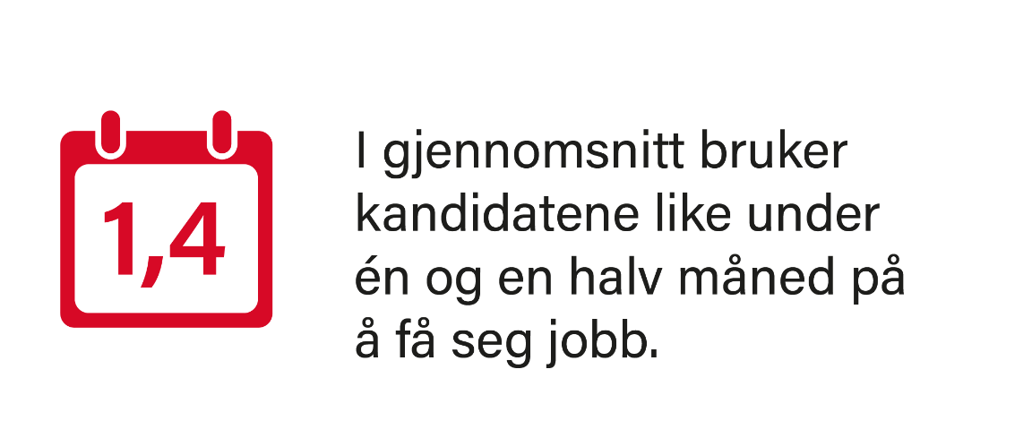
Overgang til jobb
90%
2022
2025
83%
74%
53%
50%
Under studiene
3 mnd
12 mnd
Notes:
I overgangen til jobb er bildet litt todelt.
Økning i kandidater som fikk jobb før de er ferdig.
Men generelt synes det å være en tøffere inngang til arbeidsmarkedet for nyutdannede enn tidligere til tross for stor behov for arbeidskraft og stor etterspørsel etter fagfolk inne mange ulike bransjer.
Tøffere inngang til arbeidsmarkedet kan skyldes flere forhold:
Avventende arbeidsgiver pga økonomisk usikkerhet og mer aktive søkere enn tidligere
Fremveksten av KI som gir større automatiseringseffekt i inngangsjobber hvor det tradisjonelt benyttes nyutdannet arbeidskraft
Økt krav til erfaring
For unge nyutdannede betyr dette at inngangsportene til arbeidslivet er blir smalere, noe som gjør overgangen fra studier til arbeidsliv mer krevende enn før.

Slide 14

Notes:
Av de som har svart pr 25 august er 63% i jobb, midlertidig i jobb, selvsendig næringsdrivende, 18% studerer videre og 9% kombinerer jobb og studier.
ser vi noe endring fra sist
•Sammenlignet med 2022 har andelen som fortsatt studerer økt med 3 prosentpoeng, og andelen som kombinerer jobb og studier økt med 2 prosentpoeng
•Utviklingen i andel jobbsøkere er negativ siden 2022, og har gått fra 4 til 7 prosent (9 om vi ekskluderer de som er studenter
•Store forskjeller mellom ulike fagområder – eksempelvis er 3 prosent av kandidatene fra helsefag arbeidsledig, mot 23 % fra mediefag
•
Også en økning i andelen midlertidig ansatte
Verdt å merke seg at «midlertidighet» ikke nødvendig er noe negativt, for denne kategorien inkluderer også stipendiater o.l.
Observerer en økning i arbeidsledighet på tvers av flere kandidatundersøkelser. Både NTNU og Nord universitetet hadde en dobling i 2025-undersøkelsen fra foregående, riktignok fra 2 til 4 prosent.
Vi skal se litt nærmere på inngangen til jobbmarkedet og utfordringene her.

Slide 15
Mistilpasning i arbeidslivet
I mistilpasning-analysene er kandidater som er studenter (som hovedbeskjeftigelse) tatt ut. Dette er delvis forklaringen på at arbeidsledighetstallene avviker noe fra tallene i figuren i senere lysbilder.
N= 2490
Notes:
Veltilpasset 64%/ Mistilpasset 36%
Består av tre komponenter ..
Arbeidsledige 9% eks studenter.
Generelt: Marginalt flere som opplever å ikke ha relevant arbeid, samt flere som jobber ufrivillig deltid eller er arbeidsledige.
MERK: Ikke-relevant jobb er et subjektivt spørsmål, sammenlignet med de øvrige. Rom for tolkning, forventninger til jobb, drømmejobben eller ikke,
Rapporten viser at nedgangen i relevant arbeid ikke gjelder for hele kandidatgruppen, eksempelvis er det en solid økning i opplevd relevans fra REALFAG-kandidater
Viktig å merke seg endring i spørsmålet om relevant arbeid, mellom 2019 og 2022/2025 – kan forklare deler av utviklingen.
[Spørsmål 2019: «Hvor relevant er utdanningen din i din nåværende jobb? Med relevant menes både fagspesifikk kompetanse og generell kompetanse som analytiske evner, arbeidsmetoder, evne til å tilegne seg ny kunnskap o.l». Spørsmål 2022: Totalt sett, hvor relevant opplever du at utdanningen er i nåværende jobb? Med relevant tenker vi på hvor mye av det du har lært gjennom utdanningen din som du bruker direkte eller indirekte i jobbsituasjonen din:

Slide 16
Hvorfor oppleves ikke utdanningen relevant i nåværende jobb?
N = 527
Notes:
De kandidatene som ikke har lyktes med å oppnå relevant arbeid peker i hovedsak på to ulike faktorer som årsak til dette. For det første, svarer 35 prosent at utdannelsen de har tatt var for teoretisk og ikke forberedte dem på de reelle arbeidsoppgavene. Det er i størst grad kandidater fra LÆRER, TEKNO og ØKADM som svarer dette.
Den andre hovedårsaken til mangel på relevant jobb er at det er lite relevante jobber å søke, og kandidaten har ikke fått jobb enda. Dette alternativet benyttes særlig av kandidater fra ESTETISK, IDRETT og SPRÅK

Slide 17

53%
Evne til å sette ord på hvordan egen kompetanse kan brukes i arbeidslivet
Notes:
Andel enig/helt enig i påstanden.
Formulering 2025 – fra UiA strategi 2024 – 2028
Sett opp mot innsatsområde 1 i arbeidslivsrelevansprosjektet.
Bevisstgjøre studentene bedre på studiets relevans for arbeids og samfunnsliv
Historikk 2022 undersøkelsen:
«Jeg fikk god informasjon underveis i studiet mitt om hvordan min kompetanse kan brukes i arbeidslivet» (q0391, påstand 1) 51%
«Jeg fikk innføring i hvordan jeg kan formidle min egen kompetanse til potensielle arbeidsgivere» (q0391, påstand 2) 28%

Slide 18
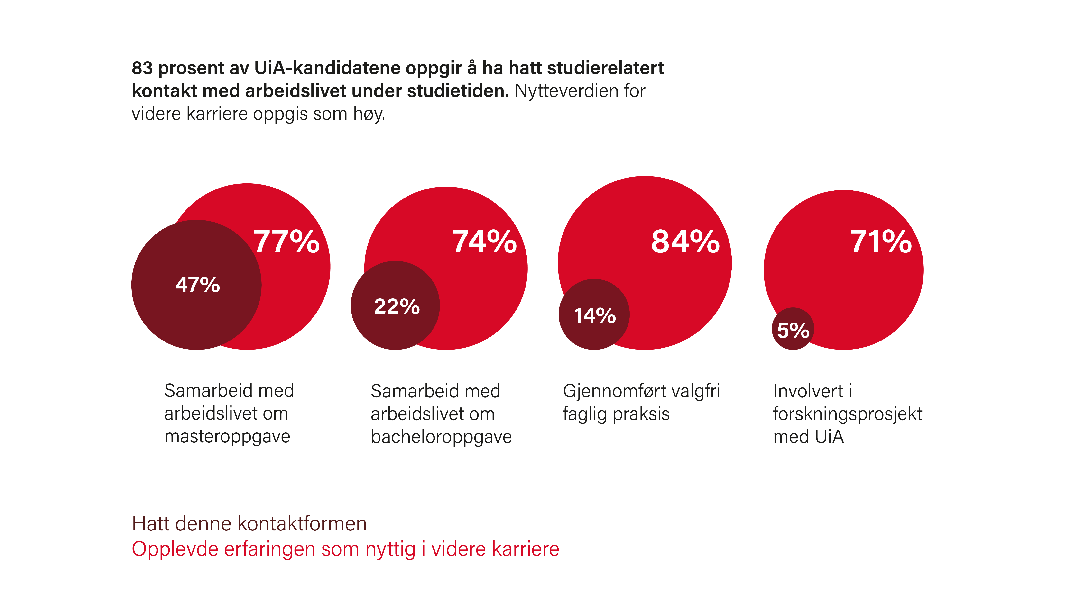
Notes:
[Alternativ til foregående lysbilde om «kontakt med arbeidslivet»]
•Aktiviteter under studiet kan være så mangt, i denne undersøkelsen fokuserer vi på både arbeidslivskontakt og andre former for aktivitetet.
•Først arbeidslivskontakt:
•Rundt en tredjedel har obligatorisk praksis – naturlig nok svært utdanningsavhengig.
•Rundt en fjerdedel samarbeider med arbeidslivet om bacheloroppgave. Nesten halvparten samarbeider om masteroppgave, 14 prosent gjennomfører valgfri faglig praksis, og 5 prosent har vært involvert i forskningsprosjekt
•Merk at den presenterte andelen som samarbeider om masteroppgave, er regnet ut med utgangspunkt i kun masterkandidatene
•
•For de fire sistnevnte kontakttypene ble kandidaten spurt om de opplevde kontakten som (svært eller noe) nyttig for videre karriere
•Vi ser at gjennomgående oppleves kontakten som nyttig
•
•Over tid ser vi at omfanget av oppgavesamarbeid og valgfri praksis økt
•Med tanke på kandidatenes opplevde nytteverdi må dette anses som en positiv utvikling
Sammenlignet med andre utdanningsinstitusjoner hevder UiA seg godt. Blant institusjonene vi har hentet inn sammenlignbare tall for har UiA det høyeste omfanget kontakt gjennom oppgavesamarbeid og praksis
•
••Kontakt med arbeidslivet under studietiden og nytten av dette [Figur 7.1, s. 68]
•Omfanget av oppgavesamarbeid og valgfri praksis – historisk utvikling [Figur 7.5, s. 72]
•Oppgavesamarbeid og valgfri praksis, sammenlignet med andre utdanningsinstitusjoner [Figur 7.6, s. 72]

Slide 19
Omfang av oppgavesamarbeid og praksis
UiA sammenliknet med andre
Notes:
Positiv utvikling over tid satsning oppgavesamarbeid valgfri praksis.
Sammenlignet med andre utdanningsinstitusjoner hevder UiA seg godt. Blant institusjonene vi har hentet inn sammenlignbare tall for har UiA det høyeste omfanget kontakt gjennom oppgavesamarbeid og praksis
Kontakt med arbeidslivet under studietiden og nytten av dette [Figur 7.1, s. 68]
Omfanget av oppgavesamarbeid og valgfri praksis – historisk utvikling [Figur 7.5, s. 72]
Oppgavesamarbeid og valgfri praksis, sammenlignet med andre utdanningsinstitusjoner [Figur 7.6, s. 72]

Slide 20
13 % har vært på internasjonal utveksling og opplever høy nytteverdi.
De resterende er spurt om årsaker til ikke å dra på utveksling:
Ble informert, men valgte
det bevisst bort
Ønsket det, men var ikke en reell mulighet
(Manglende utvekslingsavtaler mv.)
Visste ikke at det
var en mulighet
Ønsket det, men ville ikke dra til
stedene som var tilgjengelig
Annet
57%
12%
10%
9%
18%
Figur 7.4. Årsaker til å ikke ha internasjonal utveksling (q0911) (n=2527)
Notes:
13% av kandidatene i utvalget på internasjonal utveksling i 2025 undersøkelsen.
I 2022 undersøkelsen var det 8% som hadde vært på internasjonal utveksling 3 måneder eller mer. (Den gangen var det mange som ikke kunne reise pga Koronarestriksjonene)
I 2019 var det 20% som var på utenlandsopphold som det den gangen ble definert som i kandidatundersøkelsen.
Annetfeltet gir supplerende informasjon om årsaker. Veldig mange oppgir her at det dreier seg om at de har en jobb, familie og forpliktelser som gjør at de ikke har anledning til å være borte på utveksling så lenge.
1/3 ønsket men dro ikke av årsaker hvor UiA kanskje kan bli bedre. Organsering, ville blitt forsinket i studiet, ikke tilpasset studieløp for å dra på utveksling.
Av andre læringsformer ser vi at det også er 2 – 3 av 10 som bevisst velger bort samarbeid med arbeidslivet om bachelor/masteroppgave eller praksis/internship.
Hvorfor gjør de det når det er så stor læringsverdi i samarbeidet?

Slide 21
Faglig kjernekompetanse
I hvilken grad mener du studiene har gitt deg følgende kompetanse? (n=2850)
Andel som svarer enig/helt enig i påstanden
Notes:
Flest kandidater oppgir å ha opparbeidet god faglig-teoretisk forståelse gjennom studietiden. Blant fagområdene gjelder dette spesielt kandidater fra JUS, HELSEFAG og REALFAG.
Over 70 prosent oppgir også å ha opparbeidet gode analytiske evner og god metodekunnskap. Igjen vurderer JUS disse ferdighetene særlig høyt, spesielt når det kommer til metodekunnskap.
Noe færre, men fortsatt over 60 prosent, oppgir oppdatert kunnskap om forskning på sitt fagfelt og kjennskap til relevante arbeidsverktøy. Her skiller kandidatene fra HELSEFAG og IDRETT seg ut med særlig høye vurderinger. Kandidater fra JUS, som ellers vurderer sine ferdigheter høyt, oppgir i minst grad at de er oppdatert på forskning i sitt fagfelt.

Slide 22
Fakultetene har jobbet godt med fremtidsrettet kompetanse
85%
76%
69%
70%
65%
65%
38%
53%
41%
42%
32%
34%
20%
16%
*Nye spørsmål 2025, **Endret ordlyd fra 2022
«I hvilken grad mener du studiene har gitt deg følgende kompetanse?» (n≤2851) Viser samlede andeler for svaralternativene stor eller svært stor grad.
Notes:
Kandidatene ble stilt et sett av spørsmål med fokus på i hvilken grad studiene hadde gitt dem ulike former for fremtidsrettet kompetanse
«Kildebevissthet og evne til kritisk vurdering av informasjon» var et nytt svaralternativ i 2025-undersøkelsen, og hele 85 prosent svarer at de har fått denne kompetansen i stor eller svært stor grad
På flere av kompetansene observerer vi en positiv utvikling siden 2022-undersøkelsen
7 prosentpoeng økning i andelen som mener studiene har gitt dem «evne til etisk refleksjon»
5 prosentpoeng økning i «tverrfaglig samarbeid»
12 prosentpoeng økning i «internasjonal forståelse», og 10 prosentpoeng økning i «kunnskap om bærekraft»
Et litt interessant poeng er at vi observerer at aktiviteter under studiene påvirker svargivingen på dette spørsmålet:
72 prosent av kandidatene med utvekslingserfaring mener at de i stor/svært stor grad har fått internasjonal forståelse gjennom studiene, mot 50 prosent av dem som ikke har vært på utveksling. For gründervirksomhet er tilsvarende andel 36 mot 20 prosent.
** Endret ordlyd. 2022 undersøkelsen Evne til å være pådriver for nyskapning og innovasjon. Forenklet i 2025 til: Evne til å fremme nye ideer og løsninger
«I hvilken grad mener du studiene har gitt deg følgende kompetanse?» [Tab. 8.2, s. 86]

Slide 23
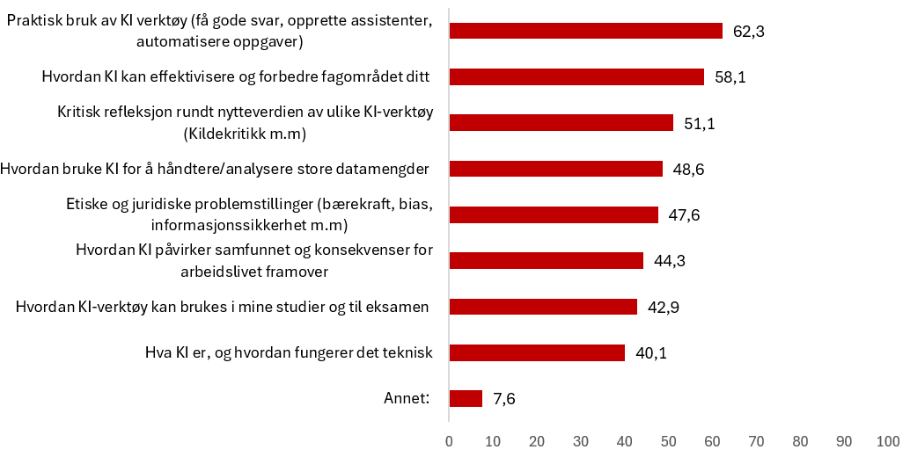
Hvilke KI kompetanser skulle du ønske du hadde fått mer av gjennom studiet?
Flere svar mulig
X.
Notes:
Snitt kjennskap til relevante KI verktøy

Slide 24
Hva kan vi gjøre bedre?
49%
Arbeidslivet bidrar mer i undervisning
44%
Mer relevant og oppdatert innhold
44%
Mer veiledning for overgang til arbeidslivet
Notes:
Kandidatenes vurdering.
UiA Karriere støtte arbeidet med å
styrke studienes arbeidslivsrelevans på studieprogrammene
Bistå med å kartlegge nåstatus ned på studieprogramnivå– hvor er det forbedringspotensiale
Fasilitator i utviklingsarbeid på studieprogrammene
Gi inspirasjon til verktøy og tiltak tilpasset forbedringsområdene
Faglige bidragsytere i møter samlinger for ansatte og studenter

Slide 25



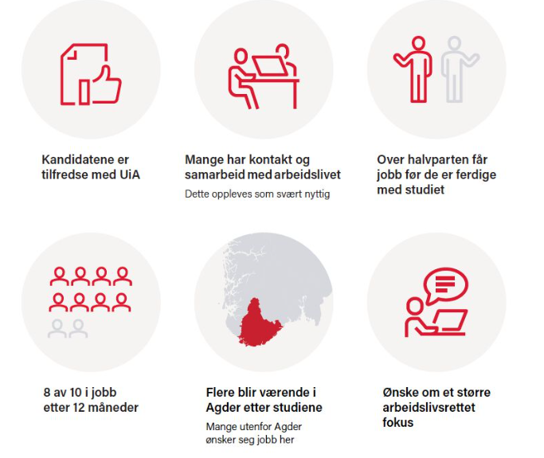
Her tilgjengeliggjøres resultatene
Hovedrapport & sammendrag
Pdf og fysisk format
Klikk her
PPT presentasjoner
Rapporter på overordnet nivå og pr fakultet/LU.
Klikk her
Digitale rapporter i datavarehuset
filtreringsmuligheter, tabeller og visualiseringer ned pr studieprogram
Klikk her

Slide 26
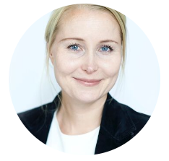
Merethe Anette Ryen
Koordinator for Kandidatundersøkelsen på UiA
Telefon: 38 14 11 71
E-post: merethe.a.ryen@uia.no
Handelshøyskolen
Fakultet for teknologi og realfag
Fakultet for humaniora og pedagogikk

Slide 27
Kandidat- undersøkelsen
2025

